Slide 1




Smart Socket+
Название команды: «Электрон Т»

Slide 2
Ценностное предложение
Название проекта: Smart Socket +
Какие проблемы решаем:
существует множество умных устройств разных производителей (яндекс, сбер, ростелеком) трудно соединяемых между собой,
разница между реальным потреблением и заявленным
контроль безопасности при использовании электрических устройств
проблема дистанционного управления
Какое решение предлагаем:
Наша цифровая платформа предлагает возможность подключения разных умных устройств разных производителей к одной экосистеме без навыков программирования
Рынок НТИ: TechNet
Сквозные технологии: Искусственный интеллект, Нейротехнологии
Notes:
Начните с проблемы пользователя/заказчика, которую призван решить ваш проект.
Она не существует в вакууме — всегда есть кто-то, кто заинтересован в её решении, иначе это не проблема. Этот кто-то — ваш пользователь или заказчик. Он может и не являться вашим непосредственным заказчиком, но вы так или иначе действуете в его интересах. Обычно это не один человек, а группа людей, объединенных каким-то признаком.
Возможно вместо слова “проблема” вам больше подойдёт “нерешённая задача”, “неудовлетворённая потребность”
Здесь также уместно указать, почему эта проблема возникает / почему потребность не удовлетворяется
Скорее всего, нужно будет указать контекст (при каких условиях наблюдается проблема)
Если актуальность / серьезность проблемы не всем очевидна, скажите несколько слов о последствиях. Описывая проблему, постарайтесь воздержаться от мнений и оценочных прилагательных, особенно эмоциональных (“катастрофические последствия”, “колоссальный ущерб”) — гораздо лучше то же самое изложить в цифрах и фактах
Во время демонстрации шаблона необходимо ответить на следующие вопросы:
чью проблему вы решаете (ваш пользователь)
почему проблема возникает, в чем состоит проблема
какое решение вы собираетесь делать для вашего пользователя
кто является вовлеченной стороной в ваш проект, то есть влияет на него
Если вы выполняете заказную задачу, расскажите о компании-заказчике и причинах, по которой у нее возникла задача (какую проблему надо решить?), в какой форме заказчик ждет результата? Какие технические, экономические и этические ограничения необходимо учитывать при решении задачи? С какими системами заказчика придется работать?
пример 2
Для кого (целевой сегмент)
которые недовольны (текущая альтернатива)
наш продукт (ваша продуктовая категория)
который позволяет (ключевое решение)
в отличие (альтернативные решения)
мы делаем (ключевой функционал вашего продукта для конкретного решения проблемы)
пример:
Для молодых людей, живущих в городах до 1 млн. жителей
Которые недовольны качеством и полнотой информации о городских мероприятиях и событий в пабликах вКонтакте и Одноклассниках
Наш продукт – это интернет-сайт и мобильное приложение –афиша городских мероприятий
Который позволяет найти самое интересное мероприятие или событие в своем городе
В отличие от afisha.ru и timeout.ru, которым не интересно публиковать мероприятия в малых городах и с потенциальным количеством посетителей до 500 человек, мы умеем и любим собирать контент для регионов
У нас есть платформа для организаторов мероприятий, сайт и мобильное приложение для пользователей, а также партнерства с крупными агрегаторами событий
пример 3
[Название проекта/стартапа] помогает [название клиентского сегмента] решить [название проблемы] с помощью [технология/ценностное предложение]
Пример: Все Эвакуаторы помогают автолюбителям в любой части России получить эвакуацию и автотехпомощь на дороге 24 часа в сутки 7 дней в неделю по минимальной цене.

Slide 3
Целевая аудитория
Потребители
Портрет целевого клиента
Наш клиент – это городской житель со средним доходом, желающий обеспечить себе комфорт дома и немного оптимизировать свои расходы на электроэнергию. При этом не желающий каких-либо капитальных изменений внутри дома. Он ищет относительно недорогой, быстрый и удобный продукт который сможет сам установить и настроит.
Notes:
Портрет целевого клиента
Кто ваш клиент ? Как он принимает решение? Какой у него есть бюджет на решение проблемы , которую вы собираетесь закрывать ?
В какой ситуации клиент сталкивается с проблемой ? Как он решает ее сейчас?
для заказных проектов: Кто ваш заказчик? Кто пользователи решения, которое вы делаете для заказчика?

Slide 4
Пользовательский сценарий
AS IS
Сейчас для решения данных проблем покупателю требуется покупать устройства от одной фирмы и самостоятельно отслеживать потребления устройств расположенных в доме
TO BE
Появится цифровой сервис способный связать между собой продукты разных фирм и объединить их в единую систему

Slide 5
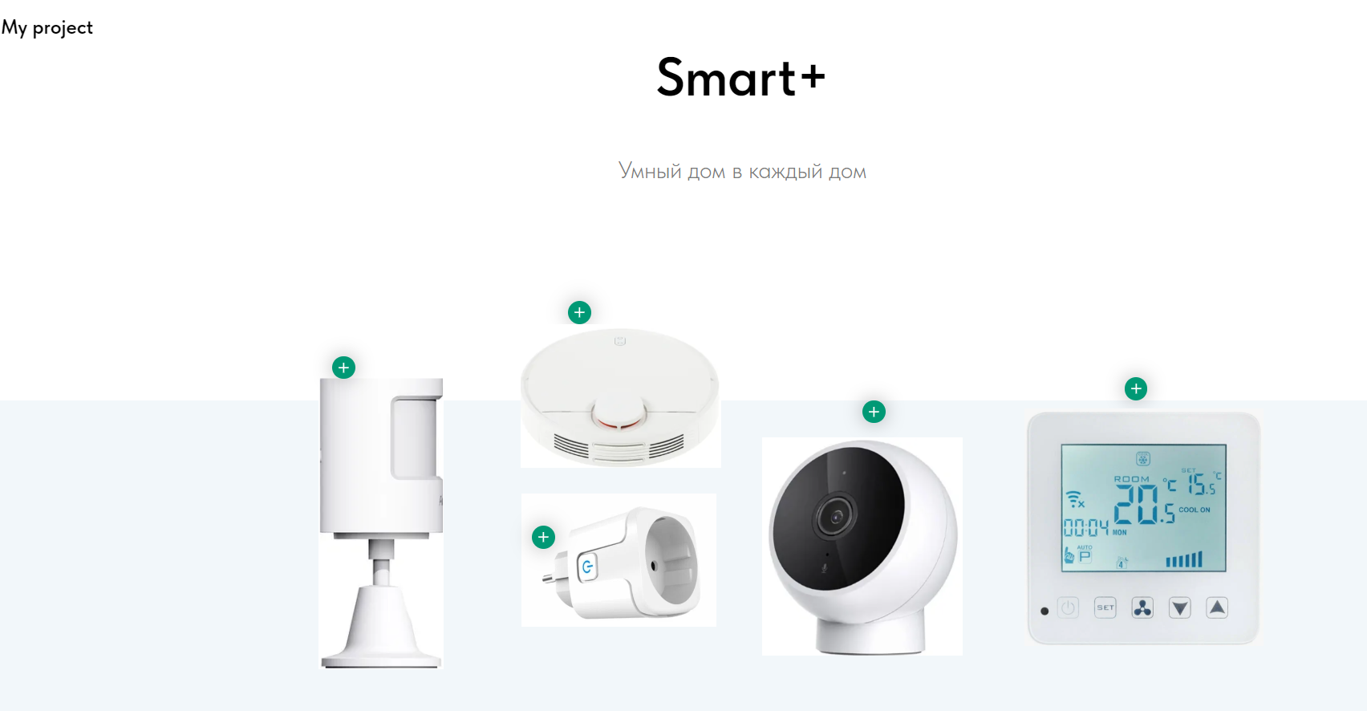
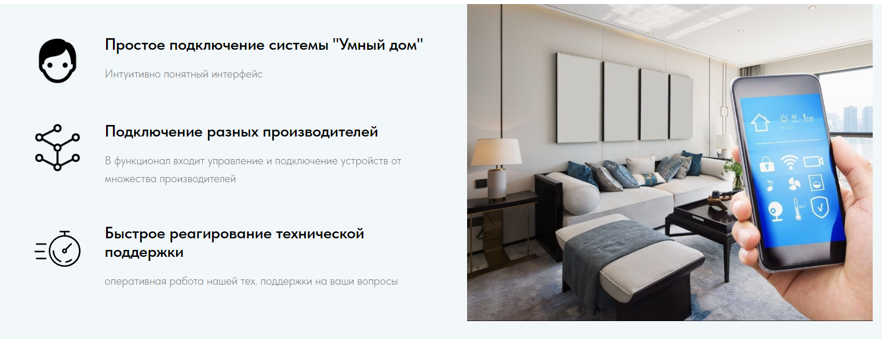
Описание продукта
Smart Socket + - это удобный сервис для подключения различных устройств от разных производителей, представляет собой сайт и программное обеспечение. Позволяет при оплате подписки подключать в одну экосистему множество умных устройств от разных производителей
http://project8071582.tilda.ws/page40878981.html
Notes:
Демонстрация вашего решения / результатов исследования (MVP/прототип/ранняя версия/другое)
Основные технические параметры продукта

Slide 6
Описание продукта
Основные технические параметры продукта
Для разработки первичного прототипа используется конструктор Tilda, для создания MVP будет применятся высокоуровневые языки программирования (C++, Java, Python)
На платформе будет создаваться и моделироваться возможность подключения и управления различными устройствами системы “Умный дом”
Система будет содержать систему аутентификации с личным кабинетом Интерфейс платформы будет включать систему поиска устройств для подключения
Для возможности интеграции система будет содержать открытые API. Также к системе будет добавлена он-лайн касса для возможности оплаты
Notes:
Демонстрация вашего решения / результатов исследования (MVP/прототип/ранняя версия/другое)
Основные технические параметры продукта

Slide 7
Конкуренты/аналоги
Название конкурентов/ аналогов | Описание аналога (характеристики) | Преимущества | Недостатки | Что можно позаимствовать?
Название конкурента/ аналога | Mi Home | Наличие готовых сценариев | Управление техникой другого производителя через специальный порт | Готовые сценарии
Название конкурента/ аналога | SST Cloud | Организует работу термостатов, что является достаточно большой редкостью | Узкая специализация | Включение термостатов в перечень совместимых с нашим приложением
Название конкурента/ аналога | Panasonic Home Network | Возможность оповещения владельца при отсутствии интернета через телефонный звонок | Установка специальных розеток датчиков и т.д. | Оповещение при помощи телефонного звонка
Название Вашего продукта/проекта | Smart Socket+ | Возможность организовать различные устройства разных производителей в единую систему
Notes:
можно заполнить только одну из таблиц: слайд 9 или 10 или сделать слайд 11

Slide 8
Монетизация
Модель коммерциализации
Ежемесячная подписка - оплата за период пользования продуктом Freemium - наличие бесплатного контента / периода /тарифа перед оплатой стоимости
Реклама - оплата за размещение рекламы сторонних сервисов
Notes:
предположения о монетизации и бизнес-модели

Slide 9
Стратегии выхода на рынок.
Организация продаж и продвижения продукта
Запуск таргетированных рекламных кампаний в соц. сетях на нужную нам целевую аудиторию;
Выступления на конференциях.

Slide 10
Смета (потребность в инвестициях)
и/или финансовая модель проекта
Структура расходов
Потоки доходов
Ежемесячная подписка - оплата за период пользования продуктом, 4 варианта подписки
Ключевые метрики
Кол-во зарегистрированных на платформе пользователей
Уровень удовлетворенности платформой (опрос и т.д..);
Количество оформленных подписок;
Кол-во компаний желающих сотрудничать с платформой;
Кол-во повторных клиентов.
Затраты на разработку: | Постоянные затраты: | Переменные затраты:
Покупка домена 10 000 руб | Аренда серверов 61 200 руб | Реклама 60 000 руб
Создание сайта 9 000 руб | Техническая поддержка 480 000 руб | Налоги 80 730 руб
Notes:
сделать самые первые расчеты, прикидки, пусть и “сырые”
хорошо бы знать прогноз продаж, отчет о прибылях и убытках и прогноз движения денежных средств минимум на три года. НО в презентации не должно быть углубленных таблиц, которые будет трудно читать. Можно ограничить себя диаграммами, которые показывают продажи, общее количество клиентов, общие расходы и прибыль

Slide 11
Предполагаемые источники финансирования
Кредит
Инвестиции крупной компании

Slide 12
Календарный план развития проекта
(до выхода на рынок)
Ожидаемые результаты:
Функционирующая платформа к марту 2024 г.
Загруженный на платформу список устройств для подключения ПО от 1 или 2 производителей к марту 2024
База устройств к декабрю 2024.

Slide 13
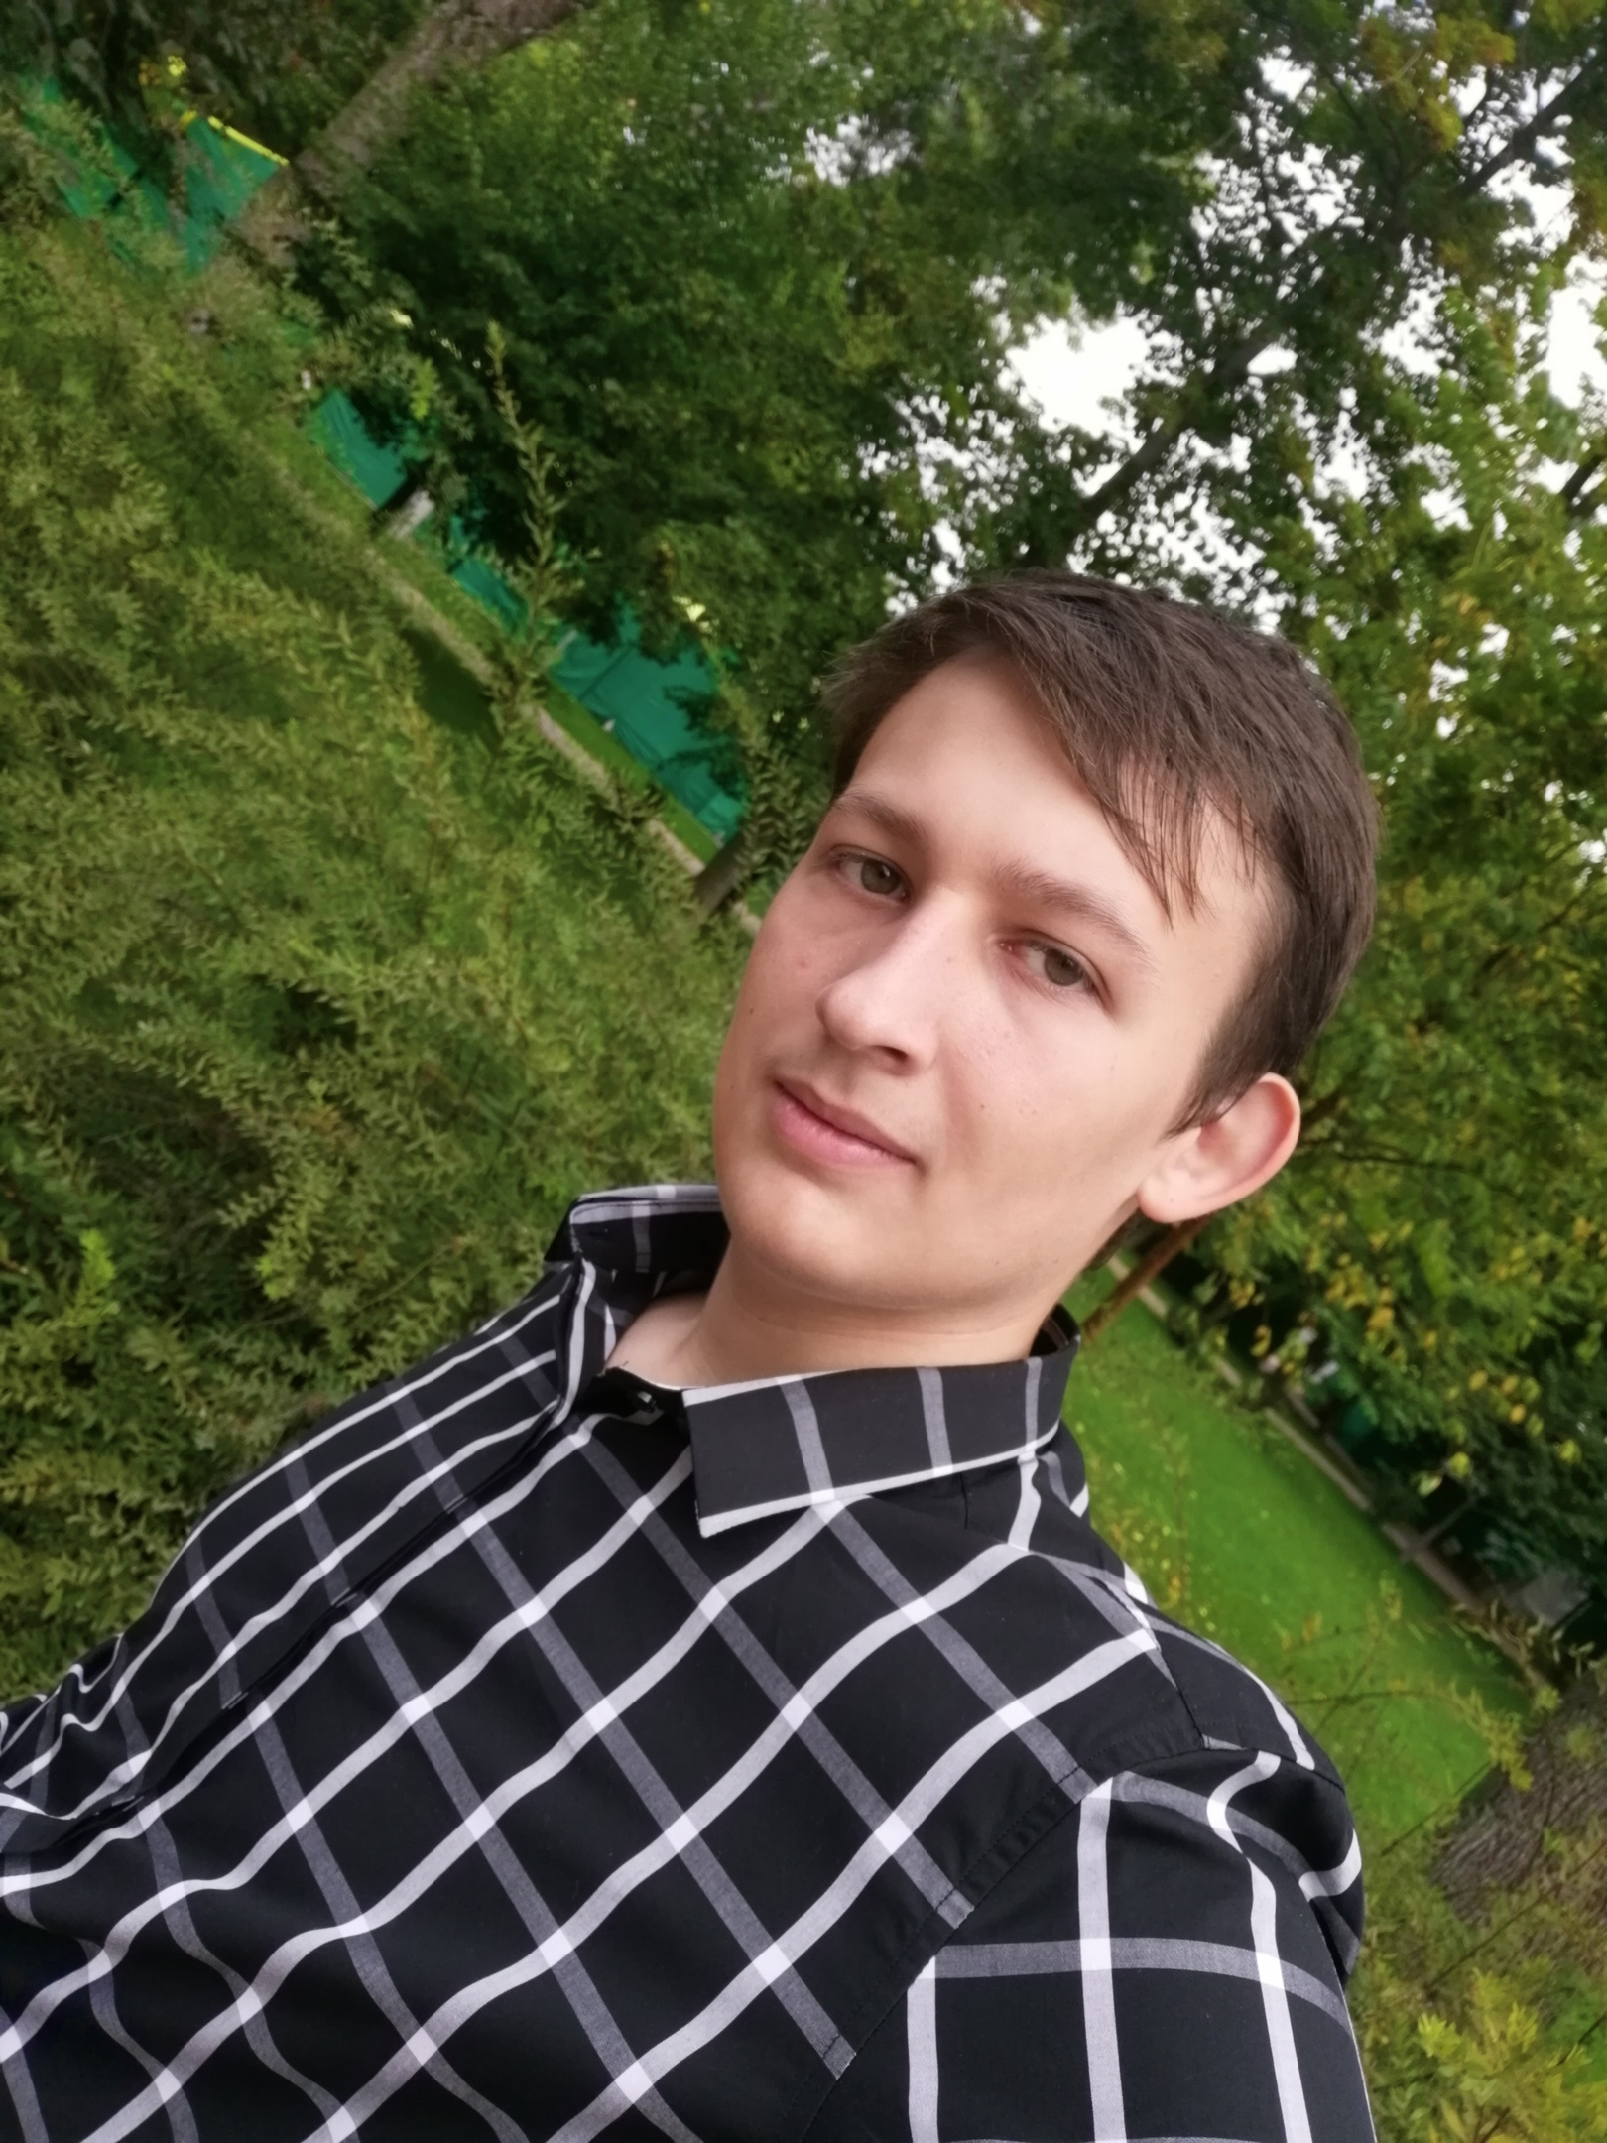
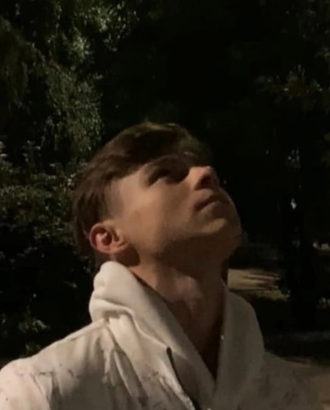
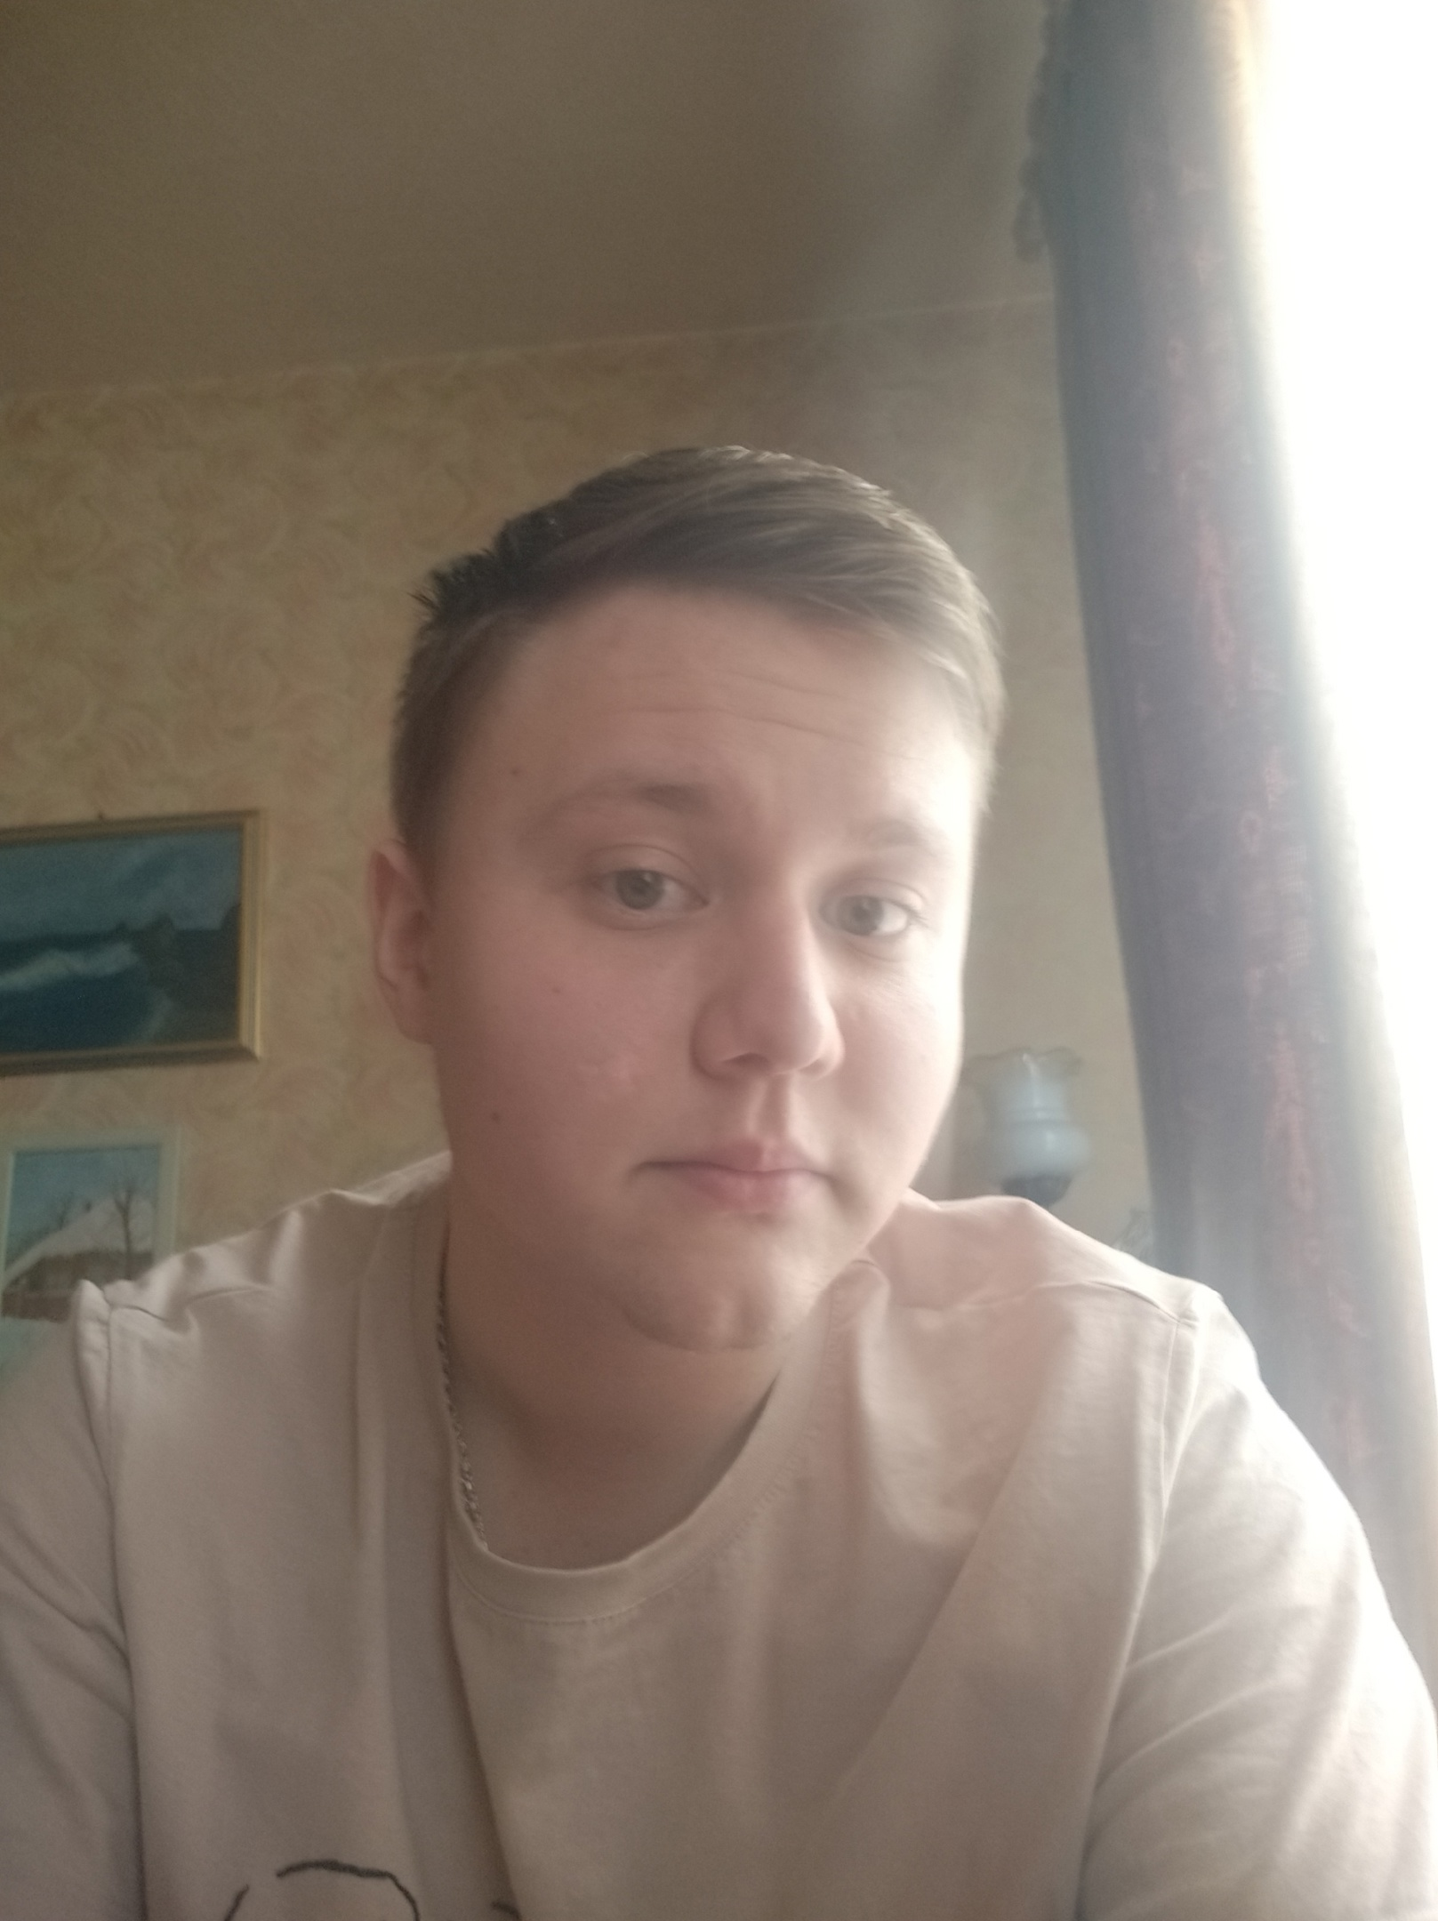
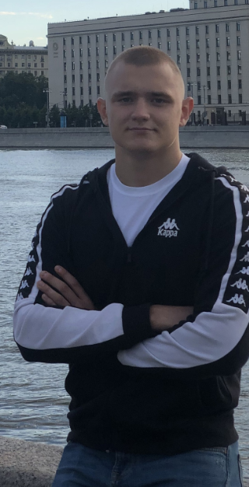
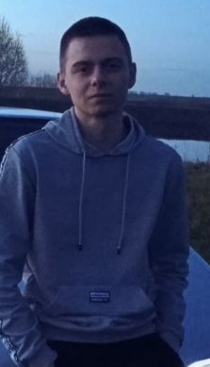
Команда проекта
Петушенков Даниил Дмитриевич
Рыбин Данила Владимирович
Попов Александр Ильич
капитан
спикер
Технолог 1
Рогатин Александр Валерьевич
Радченко Роман
реклама
Технолог 2
Notes:
Почему вы и ваша команда – подходящие люди, чтобы построить и вырастить эту компанию? Какой опыт есть у вас, которого нет у других? Выделите ключевых членов команды, их успехи в других компаниях и ключевые знания, которые они привносят.

